Slide 1
Inhalaties
Medicatie 3-c

Slide 2
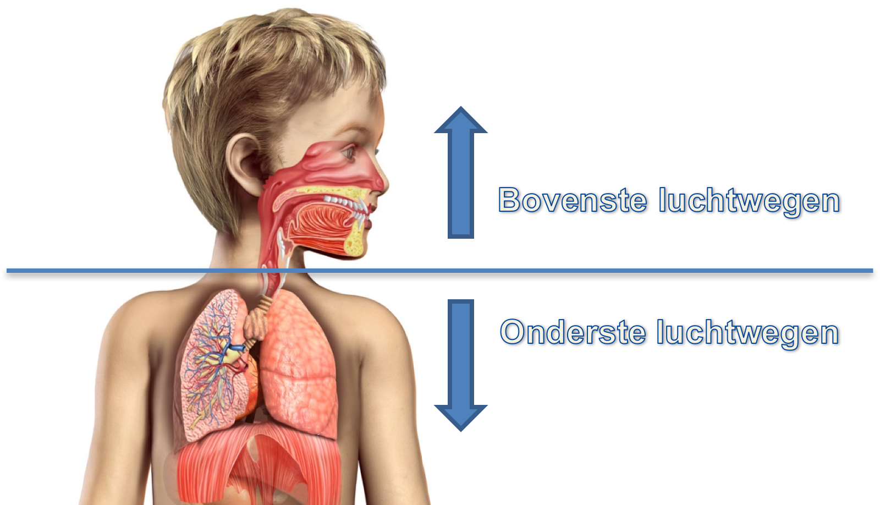
Medicaties voor de onderste luchtwegen

Slide 3
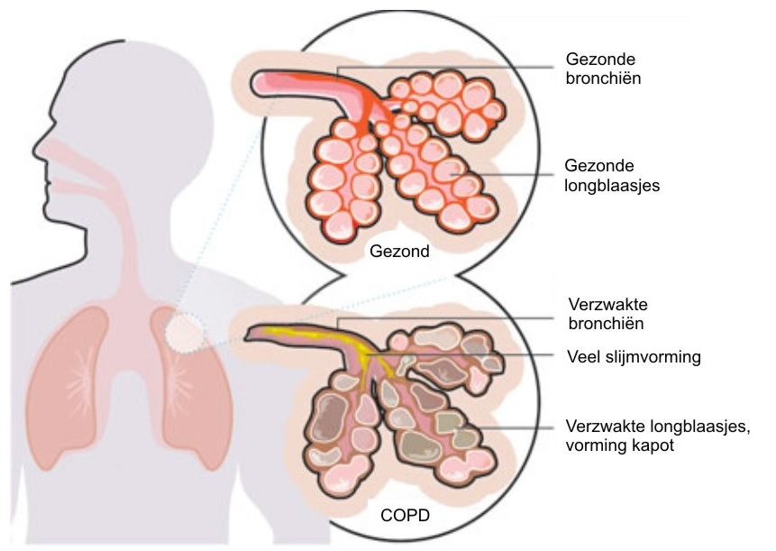
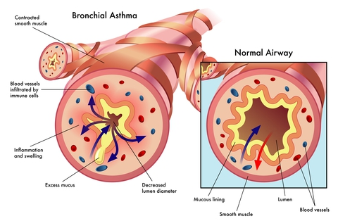
Bij COPD en astma
Verbeteren van de O2 opname in de longblaasjes

Slide 4
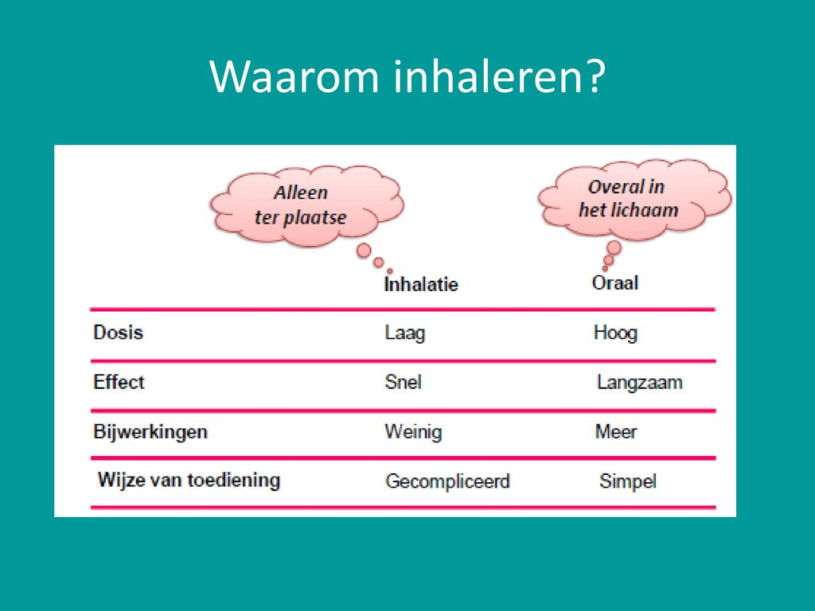

Slide 5
Soorten medicijnen
Luchtwegverwijders kortwerkend:
salbutamol, terbutaline, ipratropium
Langwerkend:
formoterol, salmeterol en indacaterol.
Luchtwegbeschermers/ontstekingsremmers
Corticosteroiden bv. beclometason, budesonide, fluticason
Slijmoplossers
Bv Fluimicyl

Slide 6
Bijwerkingen luchtwegverwijders
De meest voorkomende bijwerkingen van luchtwegverwijders zijn trillingen, een versnelde hartslag en een gejaagd gevoel. De middelen die een verminderde slijmproductie veroorzaken, kunnen een droge mond als bijwerking geven. Deze bijwerkingen zijn meestal het gevolg van het te vaak gebruiken van deze medicatie en/of een verkeerde inhalatietechniek.
Bijwerkingen ontstekingsremmers
Bijwerkingen van de ontstekingsremmers zijn vooral een geïrriteerde keel, heesheid en schimmelinfecties in de keel. Deze bijwerkingen zijn meestal goed te voorkomen door het aanleren van een goede inhalatietechniek. Bij deze middelen is het tevens van belang om ná het inhaleren goed de mond en keel te spoelen. Water niet doorslilkken
Eerst de luchtwegverwijder. Tussendoor minstens 1 minuut wachten.

Slide 7
Inhalatie-koffer
De docent laat de verschillende soorten inhalatoren zien

Slide 8
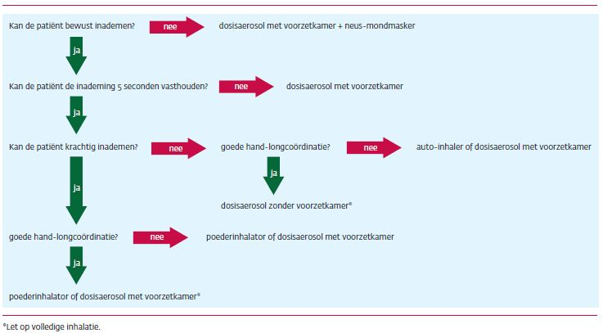

Slide 9
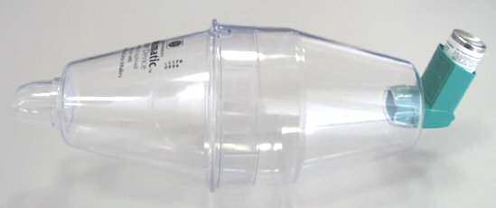
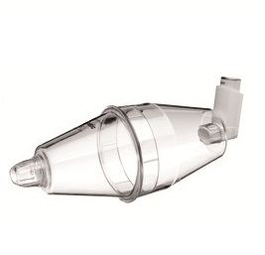
Volumatic voorzetkamer

Slide 10
instructiefilmpjes
We bekijken gezamelijk deze filmpjes:
Poeder inhalator: https://youtu.be/Z8iPXyZn3nU
Inhalator drukgas: https://youtu.be/tXqWYxv57F0

Slide 11
Via deze site vind je alle filmpjes van de verschillende materialen
http://www.apotheek.nl/instructies/inhalatie-instructies

Slide 12
Jij als verzorgende IG gaat vaak in gesprek met zorgvragers over de werking van het medicijn en de instructie van de manier van toedienen.
In de nu volgende opdracht gaan jullie in groepjes zo’n voorlichtingsgesprek voorbereiden
Volgende les gaan jullie dit voorlichtingsgesprek demonstreren

Slide 13
Volgende les:
6 instructies van ongeveer 10 minuten
Docent deelt van te voren lootjes uit met welke rol je gaat hebben. Ieder groepslid krijgt een rol:
arts/apotheker die vertelt over het medicijn
verzorgende IG die de instructie geeft
zorgvrager en een familielid die vragen stelt

Slide 14
Opdracht instructiegesprek inhalatie
Maak 6 groepjes van 4 personen:
Inhalator: Diskus (Disc) met het medicijn Fluticason
Inhalator Turbuhaler met het medicijn Pulmicord
Inhalator Aerosol met hulpstuk (=volumatic) met het medicijn Salbutamol
Inhalator Handihaler met het medicijn Spiriva
Inhalator Breezehaler met het medicijn Indacaterol
Inhalator Autohaler met het medicijn Q-var (=beclomethason)

Slide 15
Opdracht instructiegesprek inhalatie
Jullie gaan een voorlichtingsgesprek voorbereiden over de werking van het medicijn en de instructie over de manier van toedienen. Deze instructie moet uit het hoofd worden gegeven. In de volgende les worden de instructiegesprekken voorgespeeld in de klas.
Jullie horen pas in de volgende les, welke rol je krijgt. Je kan je dus niet voorbereiden op welke informatie je moet vertellen.
Maak het gesprek zo echt mogelijk. Dus niet een monoloog van 4 personen om de beurt, maar een echt gesprek. Laat ook zien dat je rekening houdt met de onzekerheid van de patiënt en/of evt. emoties.

Slide 16
Voorbereiding Opdracht instructiegesprek inhalatie
Nu doen:
Maak een feedbackformulier voor je klasgenoten. Deze deel je de volgende les uit, voordat je het rollenspel gaat spelen.

